Slide 1

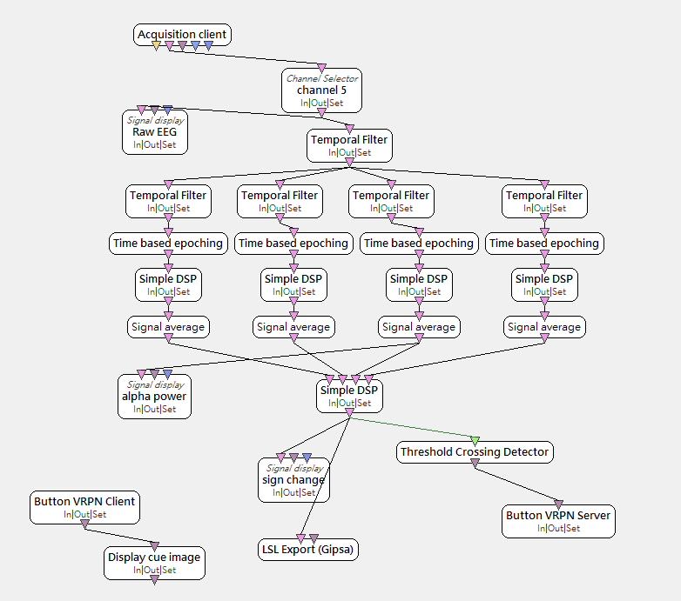
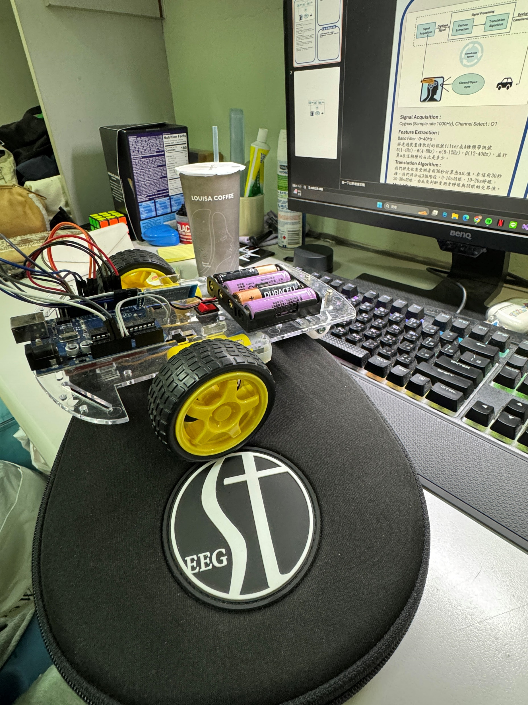
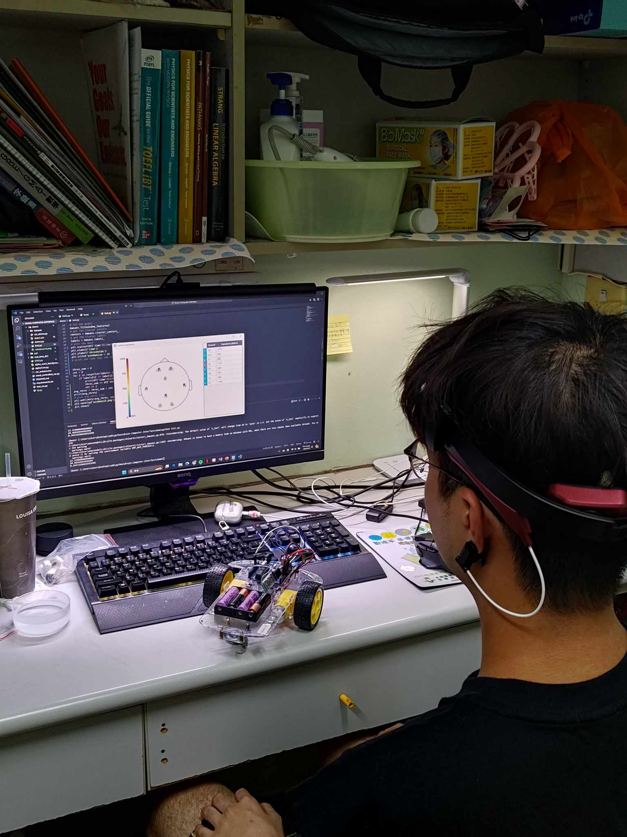
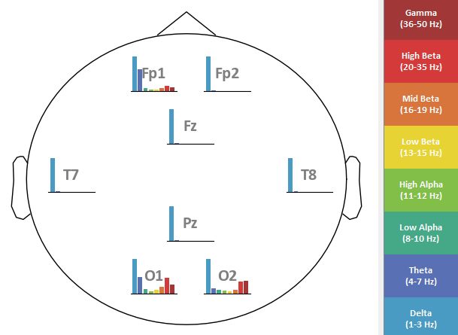
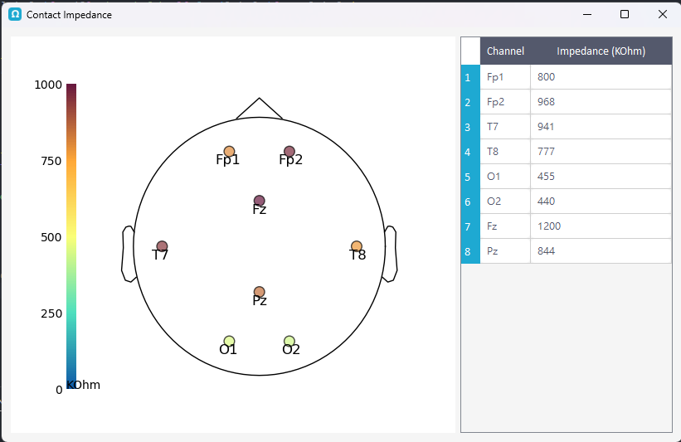
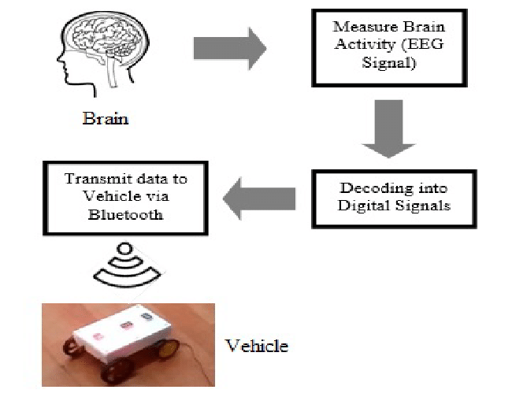

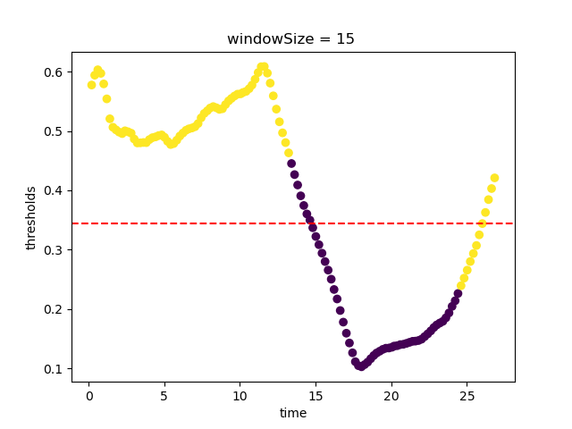
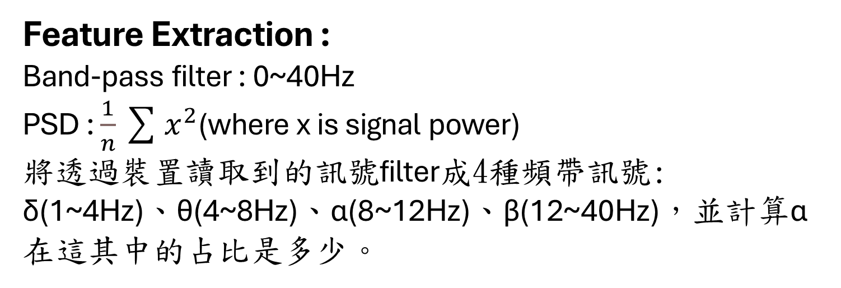
Adaptive EEG alpha power classification model
組別 : 48
指導教授: 魏群樹
組員 : 王昱力，陳威達
動機
腦機介面是近幾年在資訊領域快速發展的新領域、不需要經由周邊神經和肌肉就能夠讓大腦與外界溝通的系統。其中，透過分析大腦活動放電的訊號(EEG)，能夠進一步去解析人類的生理特徵，是目前腦機介面中具有潛力的應用與研究目標，因此我們選擇腦波與相關生醫資訊的結合作為這次專題研究方向。
目標
在這次的專題研究中，我們將嘗試使用腦波控制一台遙控車的前進和停止。腦波的選擇上，我們採用頻帶介於8~12Hz的α波來監測大腦對應到睜眼與閉眼的狀態。 透過模型自動計算出區別睜眼與閉眼的alpha power ratio,並將此作為車子前進或停止的依據。
方法
實作demo
Signal
Acquisition
Signal Processing
Digitized Signal
First 30(s)
Feature
Extraction
Classification
Algorithm
Threshold
Digitized Signal
After the First 30(s)
Feature
Extraction
Signal Processing
Compare threshold with alpha ratio power
Device
Commands
Closed/Open eyes
Signal Acquisition :
Cygnus (Sample rate 1000Hz)
Channel Selection : O1, Notch filter : 50Hz
Feature Extraction :
Band-pass filter : 0~40Hz
PSD : $\frac{1}{n}\sum{x^{2}}$(where x is signal power)
將透過裝置讀取到的訊號filter成4種頻帶訊號:
δ(1~4Hz)、θ(4~8Hz)、α(8~12Hz)、β(12~40Hz)，並計算α在這其中的占比是多少。
目前/預期達到結果
Classification Algorithm :
我們將先收集受測者前30秒計算出的alpha power ratio，在這30秒鐘，我們將分成3個階段，0~10s閉眼，10~20s睜眼，20~30s閉眼，由此來收集睜眼與閉眼分別對應的alpha power ratio值。
Model Selection :
前30秒收集到的alpha power ratio是採unsupervised的方式，將收集到的資料以K-means的模型分類，由此來判別前30秒的資料，並得出該個體睜眼與閉眼的閥值。
目前:
上圖的紅線表示判斷出的閥值，黃色區段為模型標籤出為閉眼的狀態、紫色為睜眼的狀態，由圖表的狀態變化可知，存在3~4秒的延遲時間。此外，我們發現模型對於睜眼到閉眼的狀態變化比較不敏感。
Device Commands :
在real-time得出閥值的同時，要求受測者操控遙控車。
閉眼->alpha power ratio上升，當大於閥值時，停止
睜眼->alpha power ratio下降，當小於閥值時，前進
預期:
1.將延遲的時間縮段至2秒內，以此來符合real-time的需求
2.增加遙控車的轉向功能

